Slide 1
ỦYBAN NHÂN DÂN HUYỆN AN LÃO
TRƯỜNG TIỂU HỌC QUANG TRUNG
  Chào mừng các em đến với tiết Toán
  Bài 6: Lít (Tiết 1)
  GV: Nguyễn Thị Hà - Lớp 2A

Slide 2

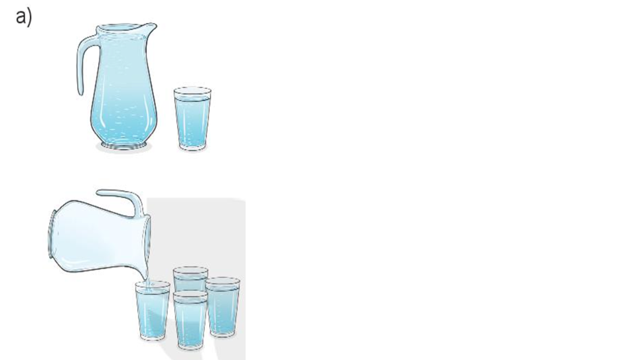





Slide 3
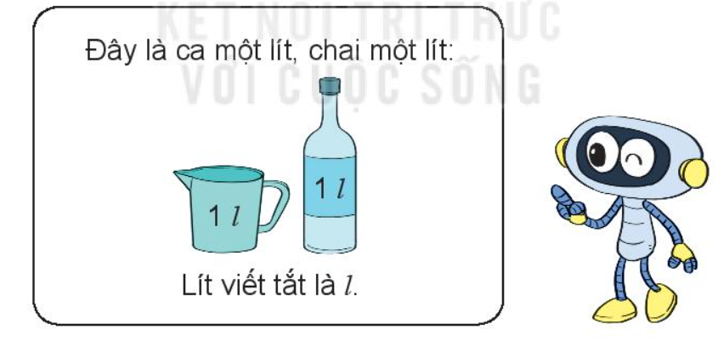
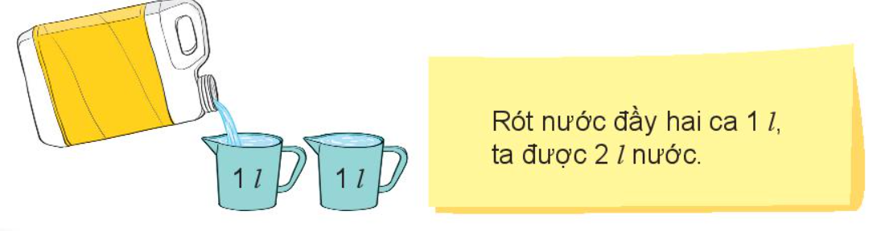

Slide 4

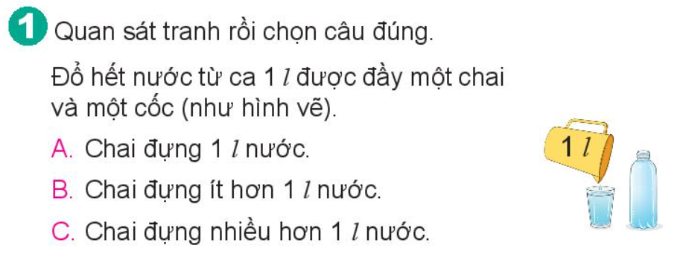

Slide 5
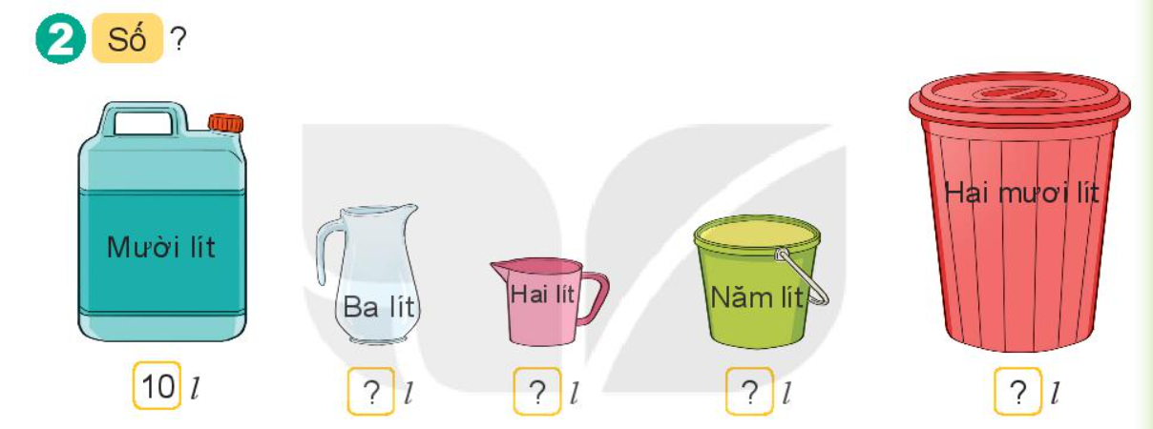
3
2
5
20

Slide 6
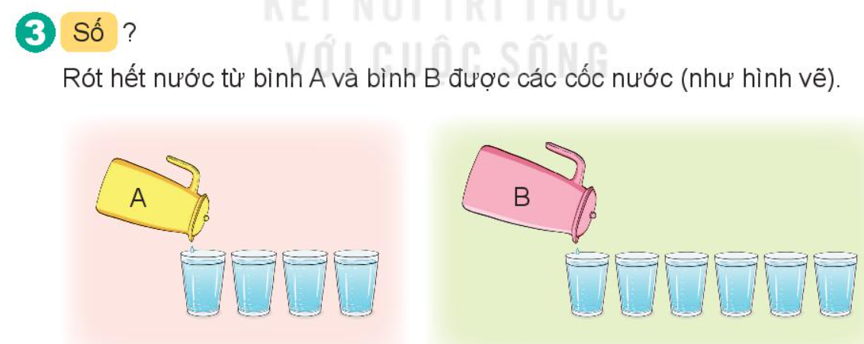
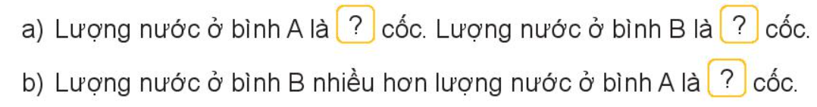
4
6
2

